Slide 1

«Философия жизни» в германии, от «философии пессимизма» Шопенгауэра к Нигилизму Ницше»
Доклад подготовлен студентом 124 группы
Леготиным Андреем Александровичем

Slide 2
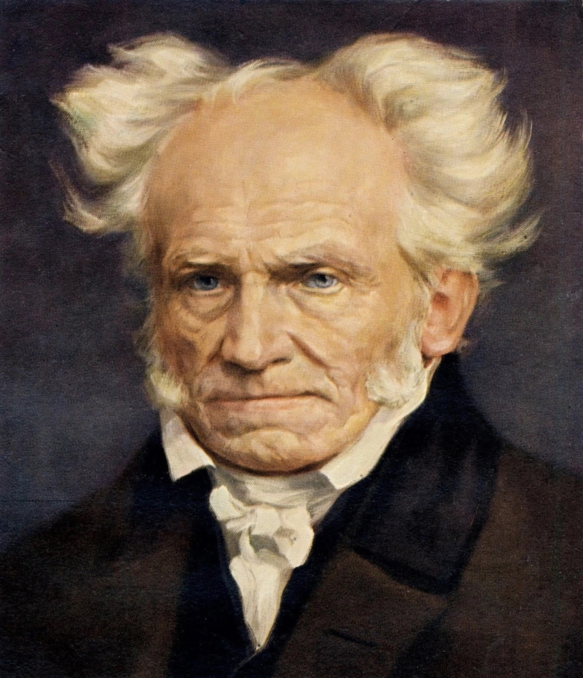
Шопенгауэр
Один из самых известных мыслителей иррационализма. Основной философский труд – «Мир как воля и представление». Он очень оценивал основные работы Канат. «…знакомство с самым важным явлением, какое только знает философия в течение двух тысячелетий, и которое так близко к нам: я имею в виду главные произведения Канта.» (А. Шопенгауэр, «Мир как воля и представление»)

Slide 3
Иррационализм
идеалистическое течение в философии, признающее иррациональный характер бытия и ограничивающее познавательные способности разума, противопоставляя ему интуицию, инстинкт, чувство и т.п как основу познания.

Slide 4


Два мира
Представление
Воля

Slide 5
Мир воли
«Воля – субстанция внутренняя, сердцевина любой частной вещи и всего вместе; слепая сила в природе, она явлена и в рассудочном поведении человека, огромная разница в проявлениях, но суть остаётся неизменной»
Артур Шопенгауэр

Slide 6
Пессимизм
«Именно познание ведет нас к страданиям, ведь мы все глубже погружаемся в мир представлений, уходя от единства первоначальной воли.»
«Человек – буквально сгусток вожделений, которые никогда не оставят его в покое»
Артур Шопенгауэр

Slide 7
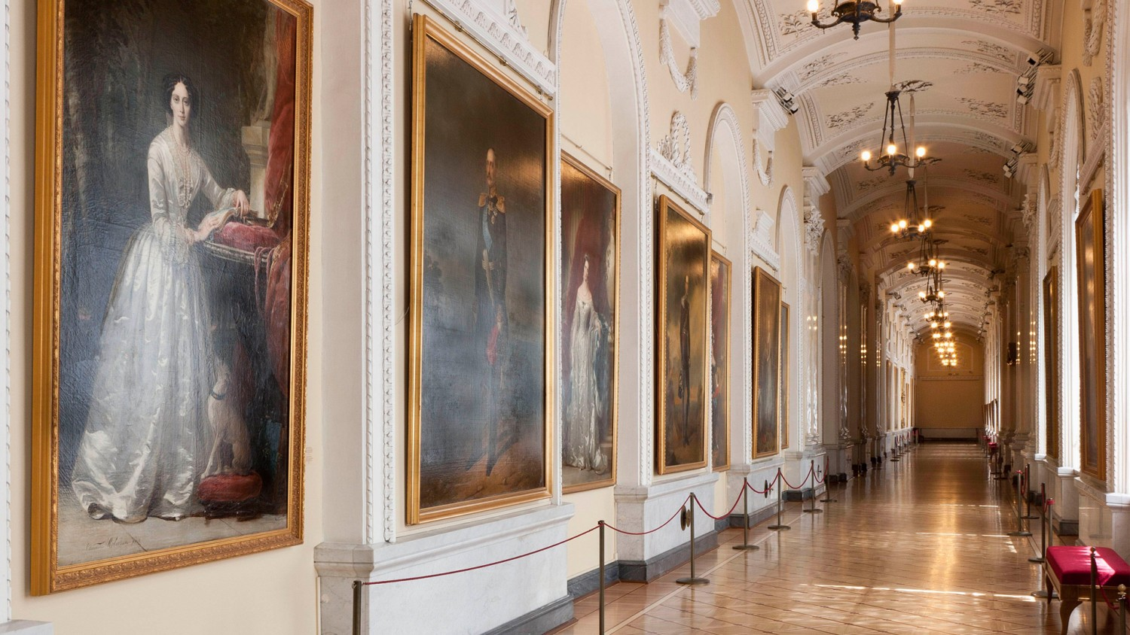

Спасение от страданий
эстетика
нравственность

Slide 8
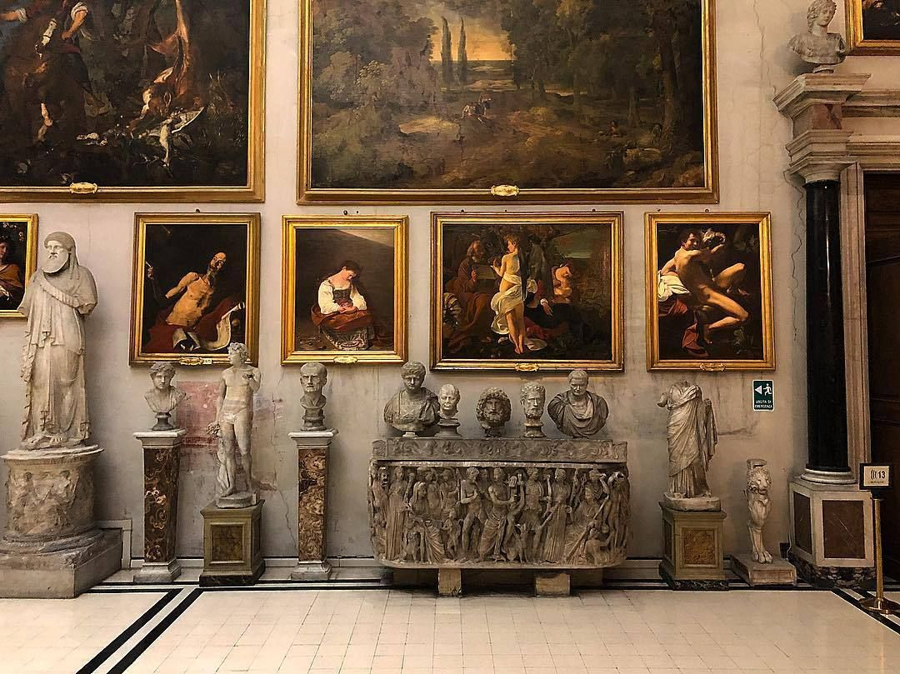
Эстетика
«Во-первых, эстетический опыт никоим образом не связан с познавательной деятельностью, поэтому искусство – это момент отдыха от бесконечной череды страданий познания.
Во-вторых, искусство поднимает нас над нашими конкретными чувствами и желаниями к абсолютным переживаниям.»
Артур Шопенгауэр

Slide 9
Нравственность
Необходимо избегать эгоизма, насилия и культивировать в себе чувство сострадания. Именно сострадание является краеугольным камнем всей нравственной философии Шопенгауэра. Вся его философия – это поиск умиротворения, когда мы видим другого человека, то мы должны понимать, что он – лишь реализация единой воли и соответственно в каждом человеке мы должны видеть облик всего человечества. Все различия между людьми лишь иллюзорны и принадлежать миру представлений, от которого нам нужно отказаться.

Slide 10
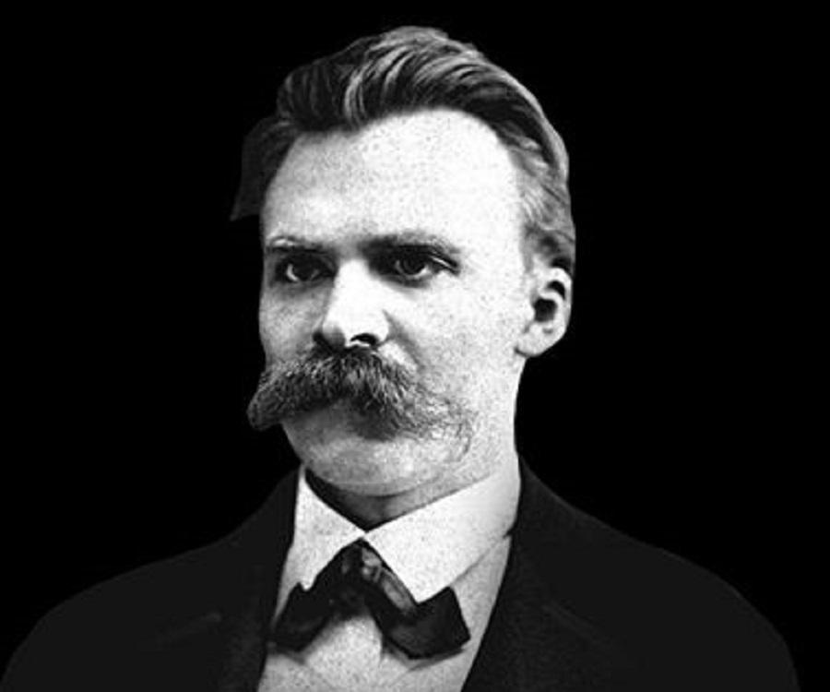
Ницше
Фридрих Вильгельм Ницше (1844–1900) немецкий философ, культурный критик и филолог, чьи работы оказали глубокое влияние на современную философию. Творческое наследие Ницше вновь приобрело популярность в 1960-х годах, и с тех пор его идеи оказали глубокое влияние на мыслителей XX и начала XXI веков по всей философии, особенно в школах континентальной философии, таких как экзистенциализм, постмодернизм и постструктурализм, а также на искусство, литературу, поэзию, политику и популярную культуру.

Slide 11
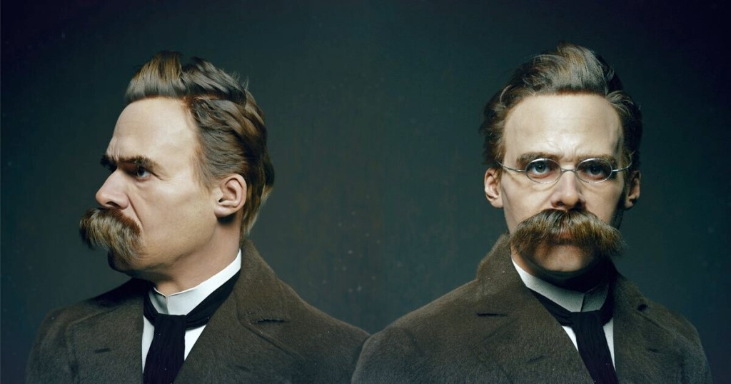
Биография Ницше

Slide 12
Нигилизм
философия, которая ставит под сомнение общепринятые ценности, идеалы, нормы нравственности, культуры или фундаментальные понятия, такие как объективная истина, знание, мораль, ценности или смысл жизни.

Slide 13
Нигилизм Ницше
«Наша мораль сводится к отвратительной попытке отравить счастье более удачливых, вместо возвышенной, бесстрастной и строго рациональной заботы о других»
«Поскольку в христианского Бога уже невозможно верить, то все, что было построено на этой вере, поддерживалось ею, выросло в ней, включая всю нашу европейскую мораль – все это обречено на крах»
Фридрих Ницше

Slide 14
Почему Ницше не был нигилистом
«Нигилист – это человек, который считает, что реального мира быть не должно и мира, каким он должен быть, не существует. Согласно этой точки зрения, наше существование не имеет смысла: это «напрасно» - пафос нигилистов – непоследовательность со стороны нигилистов»
Фридрих Ницше

